Slide 1
2017
WEB网站构建
Discipline introduction
讲师：伊川

Slide 2
本章任务
介绍网站给你认识
动态网站软件开发所需的Web构件
Web的工作原理

Slide 3
认识一个网站
B/S软件体系结构
动态网站介绍
了解HTTP协议

Slide 4
B/S软件体系结构
最早的软件都是运行在大型机上的，软件使用者通过“哑终端”登陆到大型机上去运行软件。后来随着PC机的兴起，软件开始主要运行在桌面上，而数据库这样的软件运行在服务器端，这种Client/Server模式简称CS架构。
随着互联网的兴起，人们发现，CS架构不适合Web，最大的原因是Web应用程序的修改和升级非常迅速，而CS架构需要每个客户端逐个升级桌面App，因此，Browser/Server模式开始流行，简称BS架构。
在BS架构下，客户端只需要浏览器，应用程序的逻辑和数据都存储在服务器端。浏览器只需要请求服务器，获取Web页面，并把Web页面展示给用户即可。
当然，Web页面也具有极强的交互性。由于Web页面是用HTML编写的，而HTML具备超强的表现力，并且，服务器端升级后，客户端无需任何部署就可以使用到新的版本，因此，BS架构迅速流行起来

Slide 5
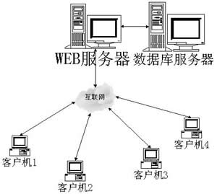
B/S结构优缺点
维护和升级方式简单
成本降低，选择更多
应用服务器运行数据负荷较重

Slide 6
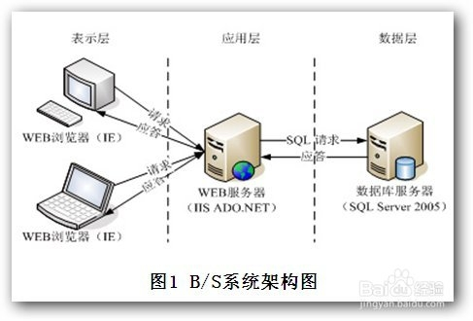
B/S结构的作用
B/S最大的优点就是可以在任何地方进行操作而不用安装任何专门的软件，只要有一台能上网的电脑就能使用，客户端零维护。系统的扩展非常容易。
B/S结构的使用越来越多，特别是由需求推动了AJAX技术的发展，它的程序也能在客户端电脑上进行部分处理，从而大大的减轻了服务器的负担；并增加了交互性，能进行局部实时刷新。

Slide 7
动态网站介绍
网站的功能性现在已经彻底地变革，我们经历过的一种巨大的转变，就是网站从“静态内容”的展示转向“动态内容”的传递。所谓“动态”并不是指有几个放在网页上的CIF动态图片或Flash等，区别动态网站与静态网站最基本的方法，通常是区别是否采用了数据库的开发模式。
动态网站一般以数据库技术为基础，这样可以大大降低网站维护的工作量，其功能可以实现如用户注册、用户登录、在线调查、用户管理、订单管理等等;
目前比较流行的WEB技术：PHP、ASP.NET与JavaEE。

Slide 8
动态网站开发
1. 客户端浏览器
2. 超文本标记语言HTML
3. 层叠样式表CSS
4. 客户端脚本编程语言JavaScript
5. Web服务器
6. 服务器端脚本编程语言
7. 数据库管理系统

Slide 9
浏览器Browser
浏览器(Browser),万维网(World Wide Web)服务的客户端浏览程序。可向万维网(World Wide Web)服务器发送各种请求，并对从服务器发来的超文本信息和各种多媒体数据格式进行解释、显示和播放。
浏览器是指可以显示网页服务器或者文件系统的HTML文件内容，并让用户与这些文件交互的一种软件。网页浏览器主要通过HTTP协议与网页服务器交互并获取网页，这些网页由URL指定，文件格式通常为HTML。另外，许多浏览器还支持其他的URL类型及其相应的协议，如FTP、HTTPS（HTTP协议的加密版本）。HTTP内容类型和URL协议规范允许网页设计者在网页中嵌入图像、动画、视频、声音、流媒体等。

Slide 10
超文本标记语言HTML
超文本标记语言，HyperText Markup Language
标准通用标记语言下的一个应用。
“超文本”就是指页面内可以包含图片、链接，甚至音乐、程序等非文字元素。
超文本标记语言的结构包括“头”部分（英语：Head）、和“主体”部分（英语：Body），其中“头”部提供关于网页的信息，“主体”部分提供网页的具体内容。

Slide 11
层叠样式表CSS
CSS（Cascading Style Sheet，可译为“层叠样式表”或“级联样式表”）是一组格式设置规则，用于控制Web页面的外观。通过使用CSS样式设置页面的格式，可将页面的内容与表现形式分离。页面内容存放在HTML文档中，而用于定义表现形式的CSS规则则存放在另一个文件中或HTML文档的某一部分，通常为文件头部分。将内容与表现形式分离，不仅可使维护站点的外观更加容易，而且还可以使HTML文档代码更加简练，缩短浏览器的加载时间。

Slide 12
客户端脚本编程语言
客户端脚本是在客户这一端执行的脚本,比如JavaScript、VBScript与applet等客户端执行的脚本,它们都是浏览者先将脚本下载到客户的机器上后才执行的,脚本代码将会停留在浏览者的机器里面.

Slide 13
Web服务器
Web服务器一般指网站服务器，是指驻留于因特网上某种类型计算机的程序，可以向浏览器等Web客户端提供文档， 也可以放置网站文件，让全世界浏览；可以放置数据文件，让全世界下载。目前最主流的三个Web服务器是
Apache Nginx IIS。

Slide 14
服务器端脚本编程语言
由于Web应用特点是修改频繁，用C/C++这样的低级语言非常不适合Web开发，而脚本语言由于开发效率高，与HTML结合紧密，因此，迅速取代了CGI模式。常用的服务器端脚本语言:
ASP/JSP/PHP/Python

Slide 15





数据库管理系统
IBM-DB2

Slide 16



Web的工作原理
应用
服务器
数据库
服务器
IE
请求
响应
IE

